Slide 1
Web攻防 训练营
编码转义介绍

Slide 2
课程内容
1. URL编码
3. javascript编码
2. html编码
4. 编码含义

Slide 3
URL编码
01

Slide 4
URL编码
url的设计者，考虑到安全传输问题，防止url字符丢失，所以选用了相对较小的、通用的安全字母表。另一方面，url的设计者希望url是完整的，有时候需要url中包含除去通用安全字母表之外的二进制数据和字符（比如中文）。所以url引入了一种转义机制，将不安全的字符编码为安全字符再进行传输。
百分号编码：url编码包含一个百分号（%），后面跟着两个表示字符ASCII码的十六进制数。例如：空格转为“%20”。

Slide 5
html编码
02

Slide 6
html编码
一些保留字符出现在文本节点和标签值里是不安全的。比如“<>”会导致浏览器误认为标签。如果想要正确的显示这些字符，需要使用html编码。
实体编码：一般以“&”开头，“;”结尾，可以不加“;”。如：“<”转为“<”
进制编码：以“&#”开头，加上字符的数值，“;”结尾，可以不加“;”。字符的数值可以是任意十进制ascii码或Unicode字符编码。十六进制的数值需要在编码数字前加“x”。如：“<”转为十进制的“<”或十六进制的“<”。

Slide 7
javascript编码
03

Slide 8
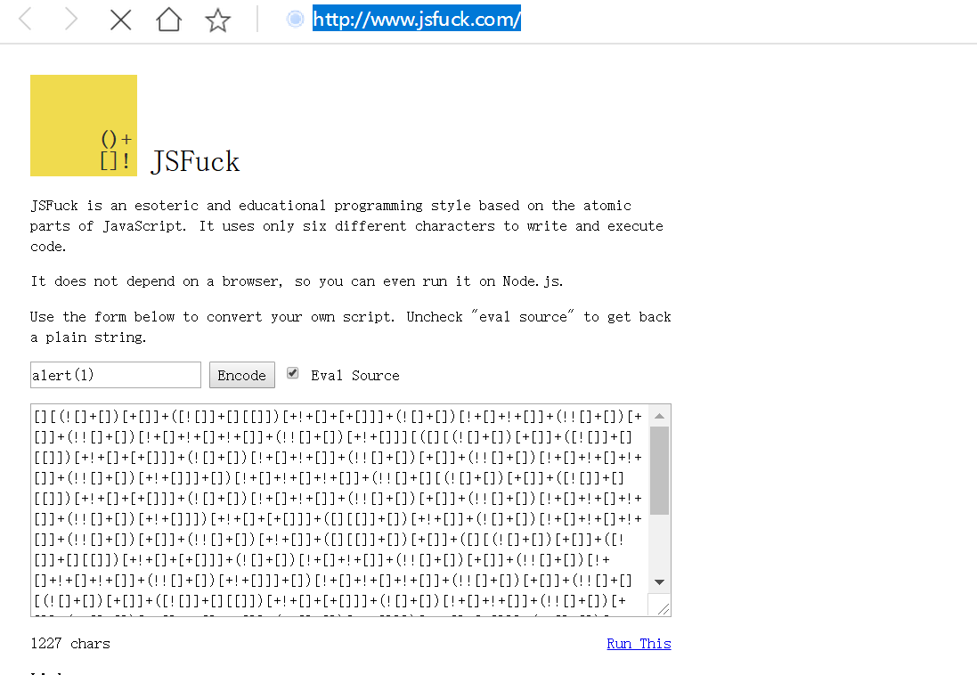
javascript编码
数字形式：\u后面加4位16进制数字（或\x后加2位16进制数字），按字符的uncode数值编码，不足位数以零填充。如：“<”转为“\u003c”或“\x3c”。其中“\u”开头的Unicode转义方式可以用在字符串之外的位置，其他的不可以。
jsfuck ： http://www.jsfuck.com/

Slide 9
编码含义
04

Slide 10
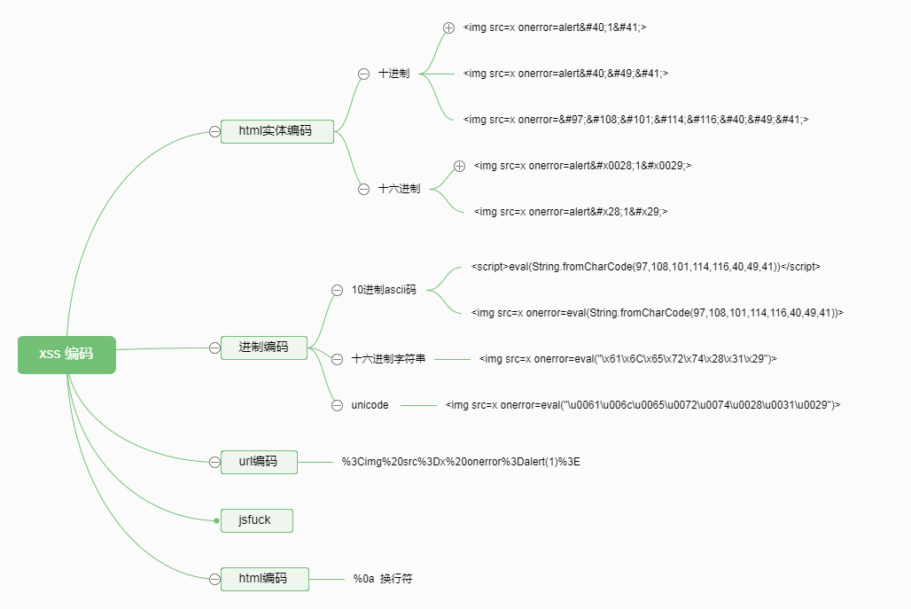
浏览器对提交的编码进行自解析，执行
编码含义

Slide 11
总结
1. URL编码
3. javascript编码
2. html编码
4. 编码含义

Slide 12
再见
欢迎关注 Web安全 训练营课程

